Slide 1
Сайт для цветочного магазина

Slide 2
Введение
Цель: удовлетворить работой заказчика.
Соответствовать всем критериям заказчика и сделать сайт максимально удобным для пользователя. Тут мы брали в расчет психологическое восприятие людей при первом посещение сайта.

Slide 3
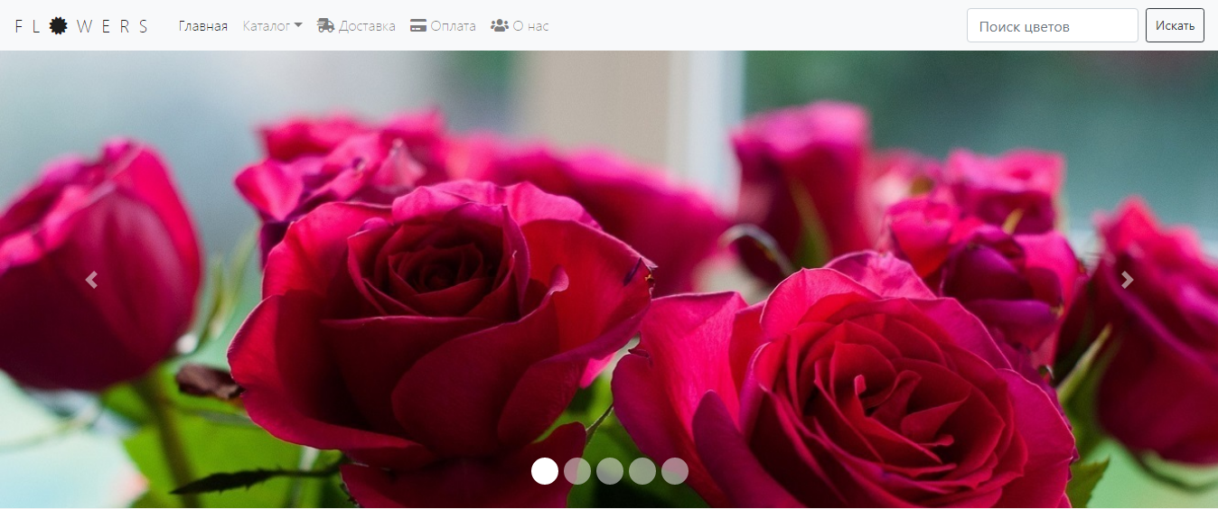
Первая страница нашего сайта
Мы выбрали такой меню потому что можно найти всю информацию про сайт

Slide 4
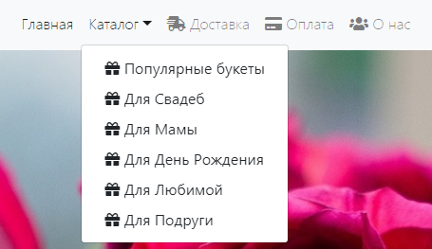
Из чего состоит наш меню
Выбор для клиента и помощь в нахождении нужного товара

Slide 5
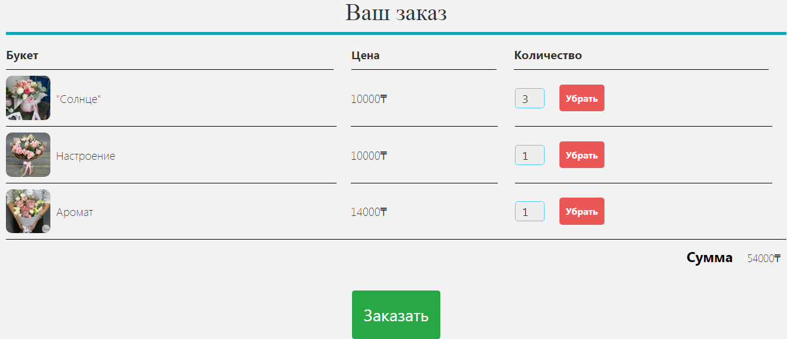
Как выглядит заказ

Slide 6
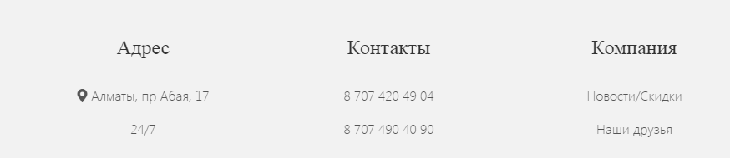
Последняя секция сайта
Контакты магазина для дальнейшей связи клиента с магазином

